Slide 1

Sistema de gestión para una cafetería
Proyecto final de POO | 2026-2
Simon Rendon y Tomas Rodriguez | Ingeniería de Sistemas
Docente: Juan Ricardo Cogollo Oyola
Notes:
Presentamos el proyecto final de POO: un sistema para gestionar una cafetería.

Slide 2

Agenda
1
Contexto y organigrama
5
Explicación del sistema
2
Situación problemática
6
Casos de uso
3
Solución y justificación
7
Diagrama de clases
4
Actores del sistema
8
Conclusiones
Notes:
Recorremos el problema, la solución, el diseño (casos de uso y clases) y cerramos con conclusiones.

Slide 3
Contexto de la organización
4
categorías de productos
Cafetería pequeña que vende bebidas, panadería y postres.
Atiende clientes nuevos y frecuentes.
Maneja inventario, pedidos y un programa de puntos.
9
productos en el menú inicial
10%
de descuento desde 100 puntos
Notes:
Es una cafetería con cuatro categorías de productos y un programa de puntos para clientes frecuentes.

Slide 4
Organigrama actual
Propietario / administrador
Empleado de caja
Toma pedidos y cobra
Barista y cocina
Prepara bebidas y panadería
Encargado de inventario
Controla el stock
Hoy todo se hace a mano: papel, cuaderno y memoria.
Notes:
Estructura sencilla: un administrador y tres funciones operativas. Todo el control es manual.

Slide 5
Situación problemática
Pedidos en papel
Se pierden, se confunden o se repiten.
1
Inventario sin control
Se vende lo que ya no hay.
2
Clientes sin registro
No hay puntos ni descuentos para los frecuentes.
3
Sin control de acceso
Cualquiera puede ver o cambiar la información.
4
Notes:
Cuatro problemas: pedidos en papel, inventario sin control, clientes sin registro y falta de control de acceso.

Slide 6
Solución planteada
Pantallas
API REST
Datos
React
C# .NET 8
SQLite + EF Core
Pedidos, productos y clientes
Reglas del negocio y seguridad JWT
Productos, clientes, pedidos y usuarios
Un solo sistema para productos, clientes y pedidos
Acceso solo con inicio de sesión (JWT)
Notes:
Una aplicación web: el front en React habla con una API en C# que aplica las reglas y guarda los datos.

Slide 7
Justificación de la solución
Menos errores
Inventario al día
Clientes fieles
Acceso seguro
Se revisa que el cliente exista y que haya stock antes de guardar.
El stock baja al vender y sube al cancelar un pedido.
Los puntos y el descuento del 10% se calculan solos.
Login con token JWT y contraseñas guardadas con hash.
Además, el código aplica POO: herencia, polimorfismo y encapsulamiento.
Notes:
Cada problema de la diapositiva anterior tiene una respuesta concreta dentro del sistema.

Slide 8
Actores identificados
Empleado auxiliar
Cliente
Actor principal · usa el sistema
Actor secundario · se beneficia
Inicia sesión o se registra
Gestiona productos y clientes
Registra pedidos y cambia su estado
No inicia sesión
Pide y acumula puntos
Recibe 10% de descuento con 100 puntos
Notes:
El código solo define el rol EmpleadoAuxiliar como usuario. El cliente es un registro del sistema que no inicia sesión.

Slide 9
Módulos y pantallas
Autenticación
Productos
Clientes
Pedidos
Iniciar sesión / Crear cuenta
Pantalla Productos
Pantalla Clientes
Pantalla Pedidos
Registro de usuario
Inicio de sesión
Cierre de sesión
Crear, editar y eliminar
Precio, stock y categoría
Crear, editar y eliminar
Ver puntos y descuento
No se borra si tiene pedidos
Armar pedido con productos
Preparar, entregar o cancelar
Ver subtotal, descuento y total
Tras iniciar sesión: menú con pestañas Pedidos · Productos · Clientes
Notes:
Cuatro módulos. Después del login el empleado navega entre tres pestañas.

Slide 10
¿Cómo funciona un pedido?
1
2
3
4
5
Elegir
Validar
Crear pedido
Calcular total
Sumar puntos
cliente y productos
cliente y stock
descuenta el stock
10% si tiene 100 puntos
1 por cada $1.000
Estados del pedido
Pendiente
Preparando
Entregado
Cancelado
Al cancelar, el stock vuelve al inventario y se quitan los puntos.
Notes:
Antes de guardar se valida todo, así nunca se descuenta stock a medias. Entregado y Cancelado ya no cambian.

Slide 11
Diagrama de casos de uso
Sistema Cafetería
Iniciar sesión / Registrarse
Gestionar productos
Gestionar clientes
Registrar pedido
«extend»
Empleado auxiliar
Aplicar descuento por puntos
Cliente
Cambiar estado del pedido
Consultar pedidos
Notes:
El empleado ejecuta casi todos los casos de uso. El cliente solicita pedidos y recibe el descuento si tiene 100 puntos o más.

Slide 12
Diagrama de clases
Persona
Pedido
«enumeration»
EstadoPedido
+ Id : int
+ Nombre : string
+ Telefono : string
+ Id : int
+ ClienteId : int
+ Fecha : DateTime
+ Estado : EstadoPedido
+ Subtotal : decimal
+ Descuento : decimal
+ Total : decimal
tiene
Pendiente
Preparando
Entregado
Cancelado
+ ObtenerPorcentajeDescuento()
Cliente
1
*
Producto
+ CalcularTotales()
+ Puntos : int
+ Id : int
+ Nombre : string
+ Categoria : string
+ Precio : decimal
+ Stock : int
+ ObtenerPorcentajeDescuento()
1..*
DetallePedido
Usuario
+ ProductoId : int
+ NombreProducto : string
+ Cantidad : int
+ PrecioUnitario : decimal
+ Subtotal : decimal
*
1
+ Username : string
+ PasswordHash : string
+ PasswordSalt : string
+ Rol : string
+ HayStock()
+ DescontarStock()
+ ReponerStock()
Notes:
Persona es abstracta y Cliente hereda de ella. Pedido se compone de DetallePedido. Producto sabe si hay stock. Usuario se usa solo para autenticación.

Slide 13
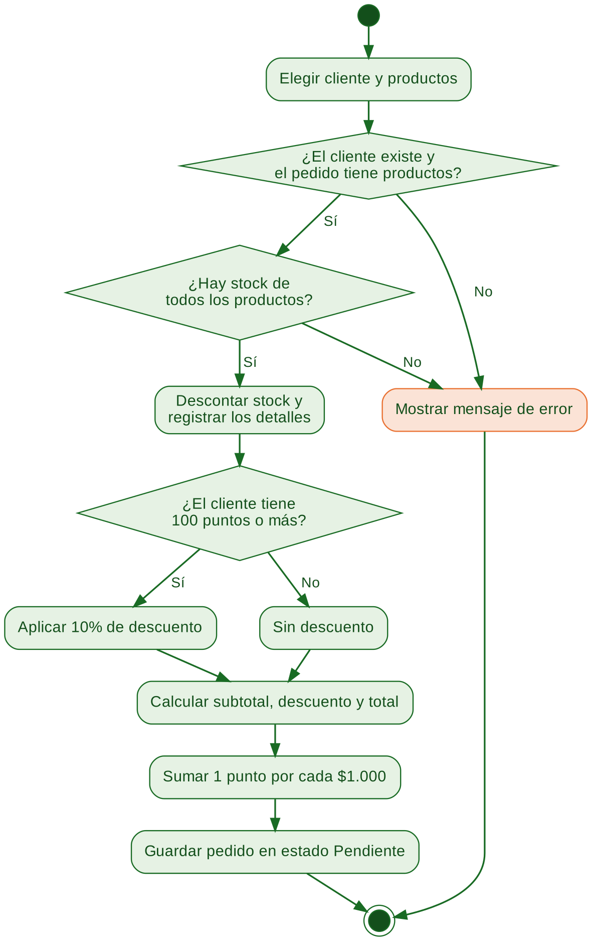
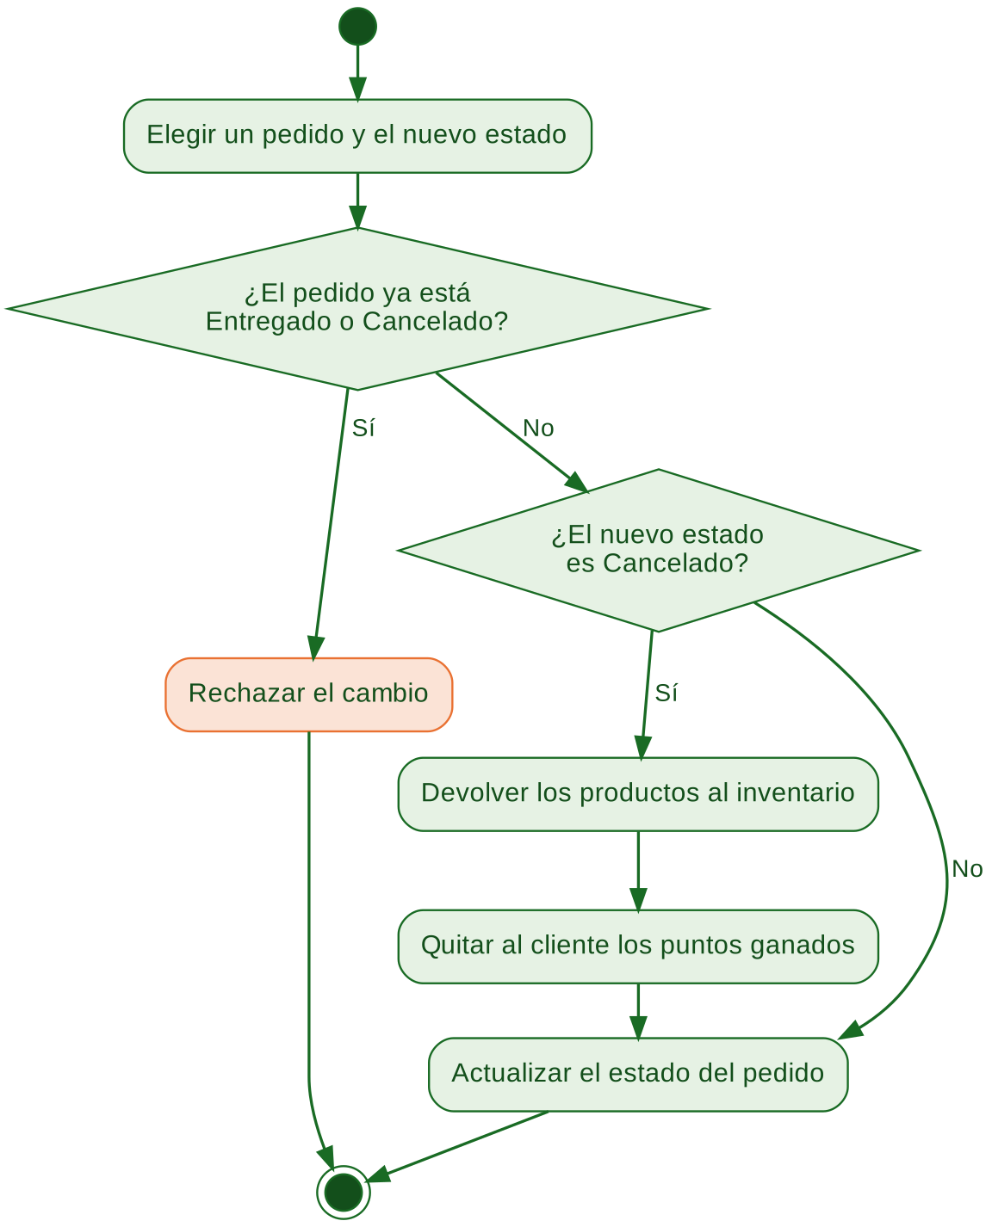
Diagrama de actividades: cambiar el estado de un pedido.
Diagrama de actividades: registrar un pedido.
Notes:
Persona es abstracta y Cliente hereda de ella. Pedido se compone de DetallePedido. Producto sabe si hay stock. Usuario se usa solo para autenticación.

Slide 14
Conclusiones
Lo que logramos
POO aplicada en el código
Un sistema que organiza productos, clientes y pedidos.
Reglas del negocio dentro de las clases: stock, descuento y totales.
Acceso protegido con JWT y contraseñas con hash.
Datos guardados en una base de datos SQLite.
Herencia
Polimorfismo
Cliente hereda de Persona
Cada clase calcula su descuento
Encapsulamiento
Composición
Producto.HayStock()
Pedido tiene DetallePedido
Siguiente paso: más roles de usuario y migraciones de la base de datos
Notes:
Los datos se guardan en SQLite con Entity Framework Core; el siguiente paso son más roles y migraciones.

Slide 15
Referencias
Cogollo Oyola, J. R. (2026). Material del curso de POO (carpeta Shared). Universidad Católica de Oriente.
Jones, M., Bradley, J., & Sakimura, N. (2015). JSON Web Token (JWT), RFC 7519. https://www.rfc-editor.org/rfc/rfc7519
Microsoft. (s. f.). Documentación de ASP.NET Core. https://learn.microsoft.com/aspnet/core
Meta. (s. f.). React: documentación. https://react.dev
Object Management Group. (2017). Unified Modeling Language (UML), versión 2.5.1. https://www.omg.org/spec/UML/2.5.1
Universidad Católica de Oriente. Plantilla institucional de presentaciones.
Notes:
Referencias de los recursos usados.

Slide 16


